Slide 1
数 字 逻 辑
实 验 要 求
2019.4
xlzheng@xmu,2018

Slide 2
预习要求
1．实验前认真阅读实验教程中有关内容，明确实验目的和实验任务。
2．每次实验前应有预习报告，未预习者不允许参加实验。
预习报告应包含以下内容：
  实验名称、实验人班级、学号、姓名；
  实验目的和所用的设备；
  实验电路设计（包括逻辑图和电路图）
  拟定实验步骤，画好实验记录表格。

Slide 3
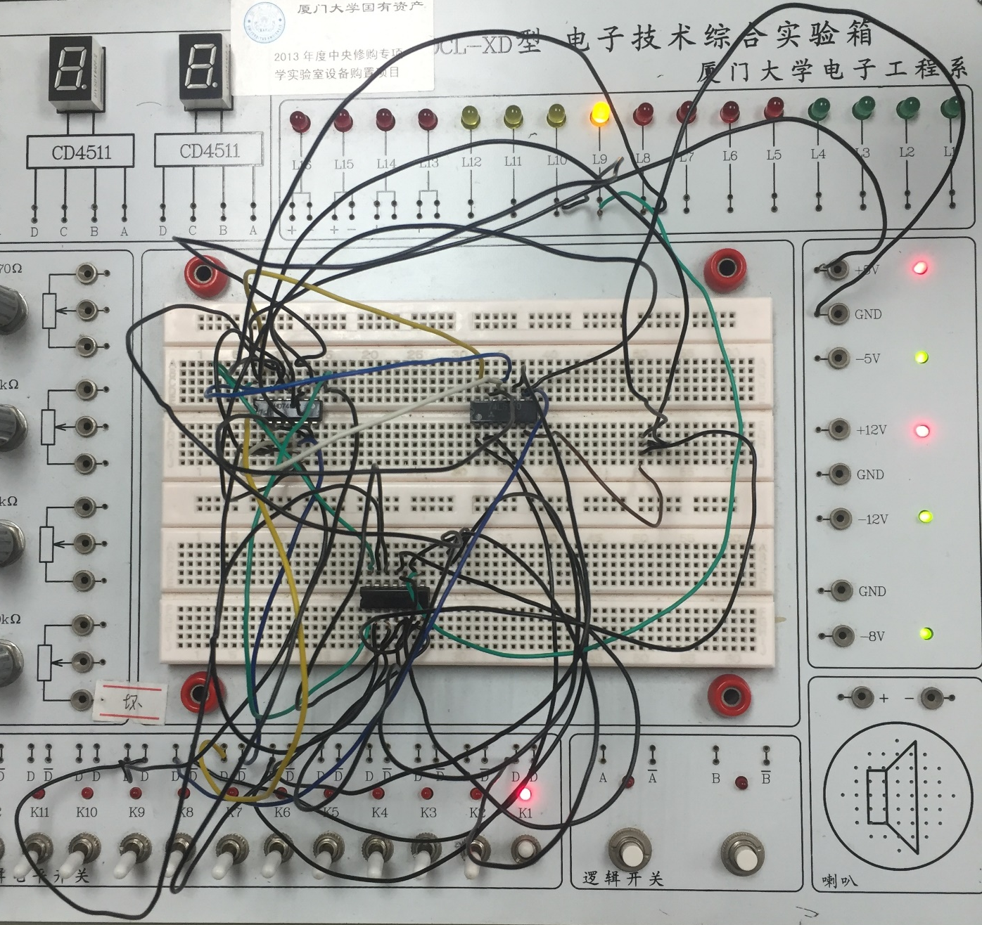
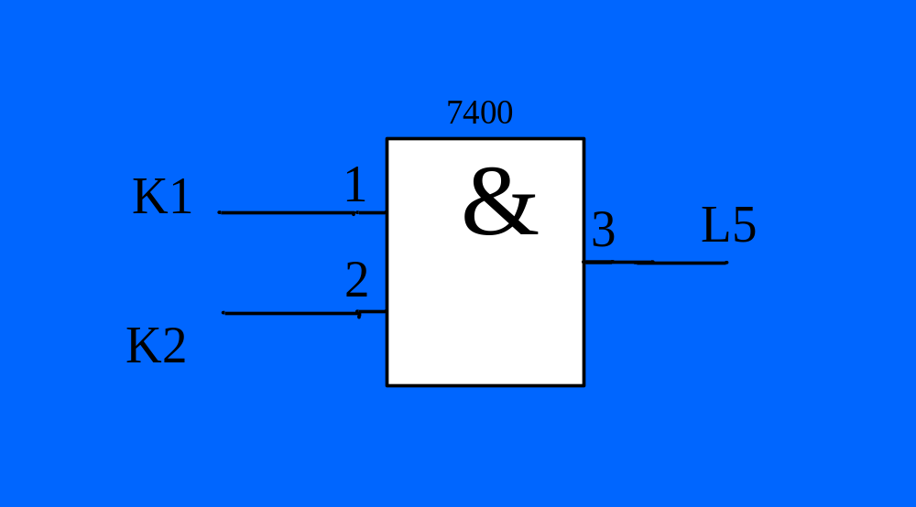
预习要求
逻辑电路图示例

Slide 4
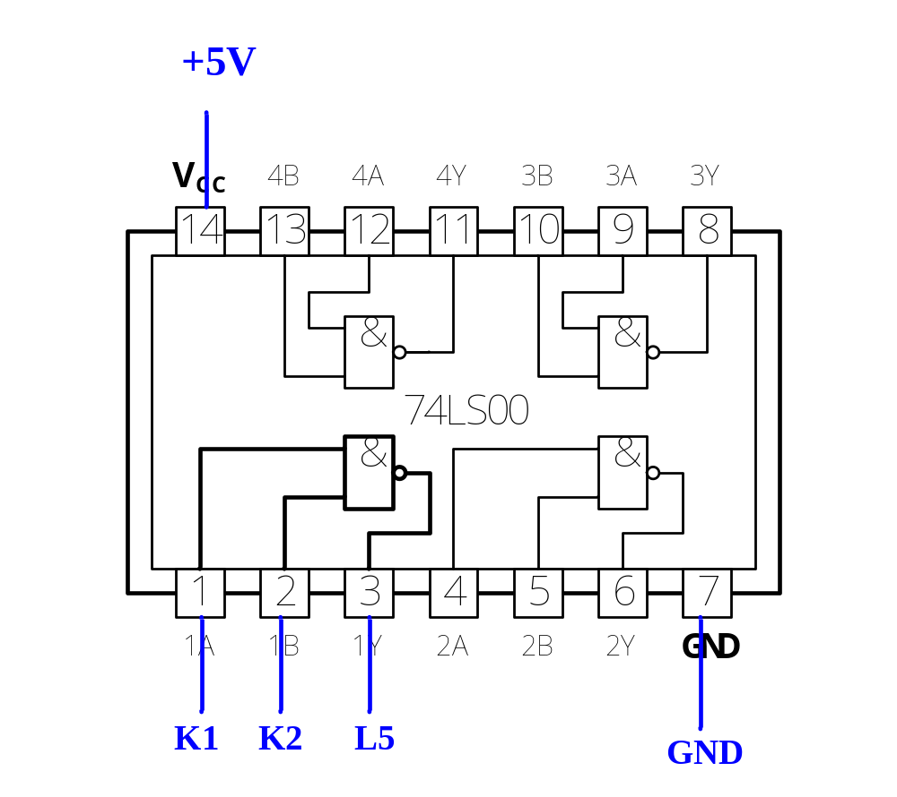
预习要求
电路图示例

Slide 5
预习要求
记录表格示例
AB | F1＝AB |  | F2＝A＋B
 | 理论 | 实验 | 理论 | 实验
00 | 0 |  | 0
01 | 0 |  | 1
10 | 0 |  | 1
11 | 1 |  | 1

Slide 6
实 验 要 求
1.实验是学习“数字逻辑”这门课程的重要环节，实验课请勿迟到，缺席。
2.爱护设备，保持清洁，按固定的分组和座位做实验，检查实验设备是否完整并做登记，不随意更换设备。
3.遵守实验室管理条例，不在实验室内大声喧哗，不在实验室内吃零食，尤其不能带水或饮料进入实验室。

Slide 7
实 验 要 求
4.实验前应仔细检查电路，确保无误后方可接通电源。
5.认真完成实验任务，并在实验过程中做好实验记录，及时记录实验现象和实验结果。
6.实验结果经实验老师检查，老师对实验内容提问，对完成者做记录。

Slide 8
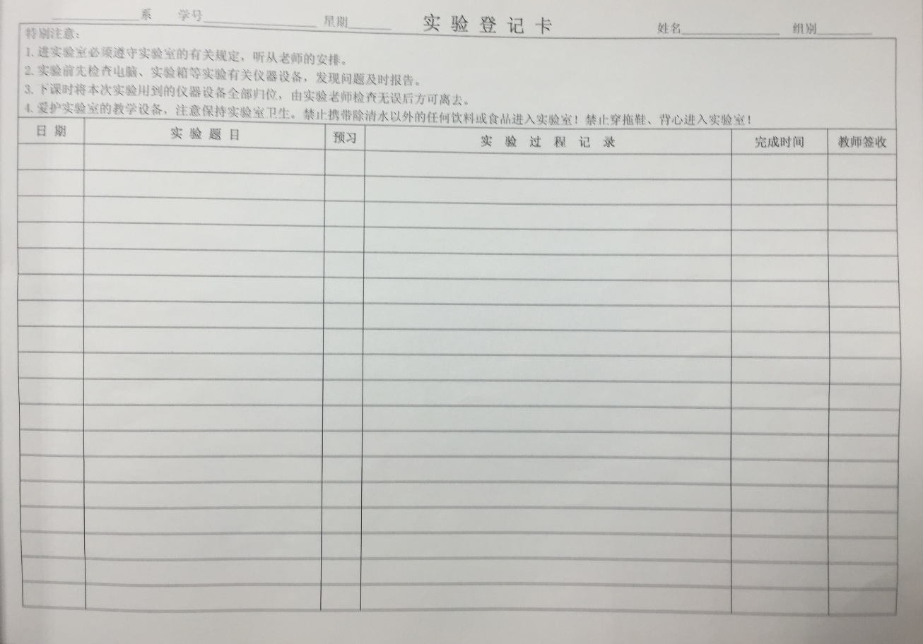
实 验 要 求
7.做硬件实验时，注意断电操作，即将所有的接线、改线及拆线操作均应在不带电的状态下进行，严禁带电操作。 （拆线时要捏住导线的头部，不能拽导线）
8.插芯片时，注意方向（缺口朝左），慢
慢平稳按下；拔芯片时，借助镊子或螺
丝刀从两边慢慢、平稳地橇起。
8.发生事故，应立即切断电源，并马上向
老师报告，并检查原因，吸取教训。
9.实验完毕，请整理实验设备，设备和桌
椅回归原位，确保实验台的整洁、有序。
10.实验登记表和实验报告经老师签名后
再离开实验室。

Slide 9
实验报告要求
每次实验结束后，应准时递交实验预习报告和实验报告，（允许合并）以备评分，分数将作为期末最终成绩的一部分。
实验报告中应包括下列内容：
1.实验名称、实验人班级、学号、姓名。（可以合并）
2.实验目的、实验所用的设备。（可以合并）
3.实验结果（逻辑图、电路图、记录、结果分析和结论，如果预习实验报告中涂改的请重新整理） 。
4.据实验目的和实验所遇到的情况认真做小结。
Notes:
交完实验报告才能离开实验室。

Slide 10
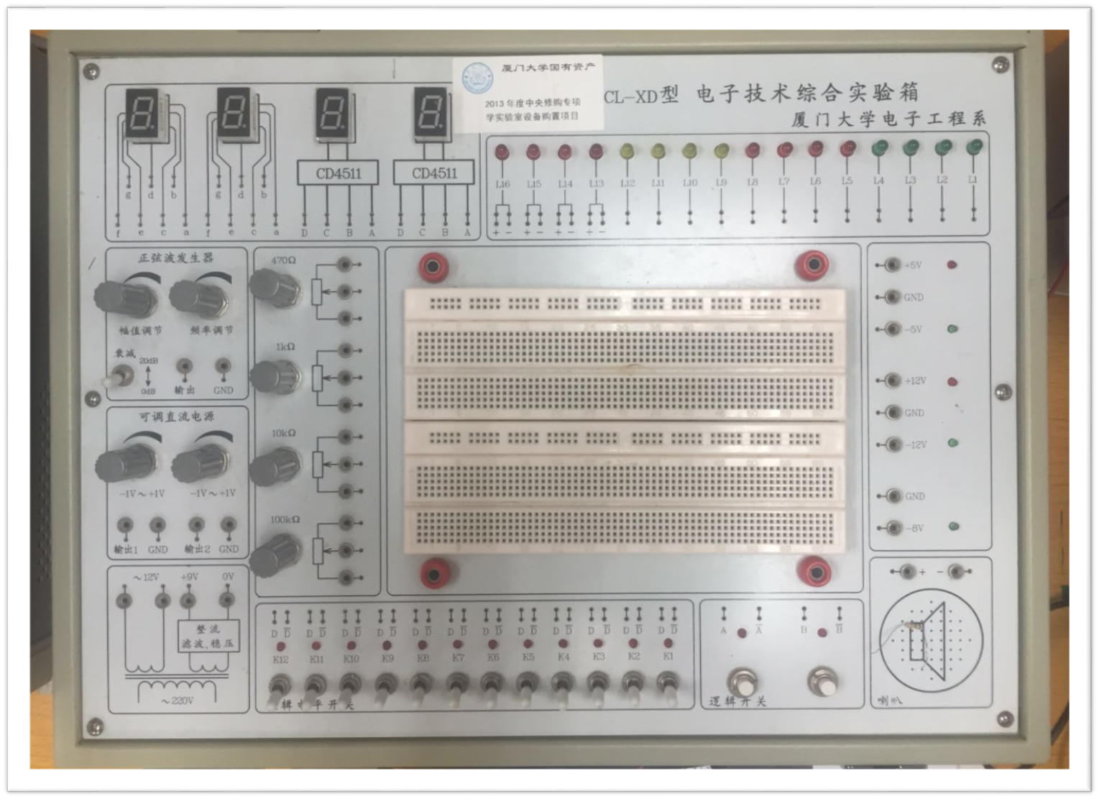
实验环境介绍

Slide 11
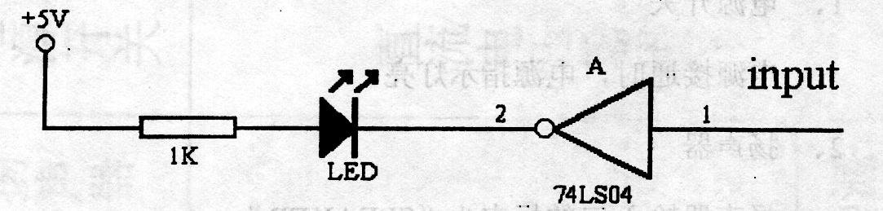
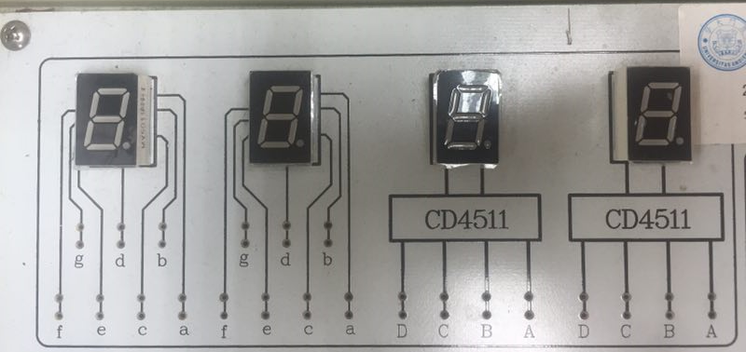
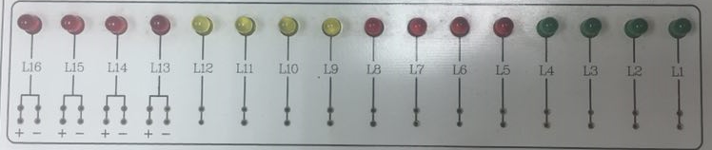
实验环境介绍
1.电源开关：接通指示灯亮
2.显示单元区
四位七段数码管（共阴极）
16位LED指示灯
L13~L16：不带驱动的LED，有正负两端
L1~L12：带驱动，输入为高电平，LED亮

Slide 12
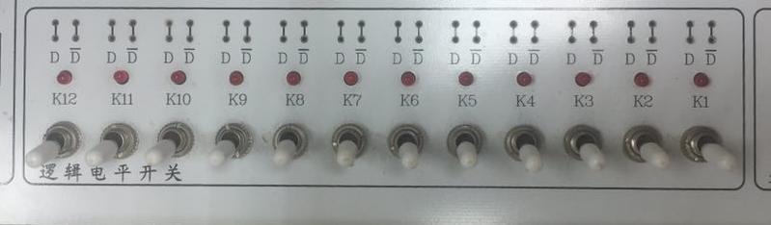
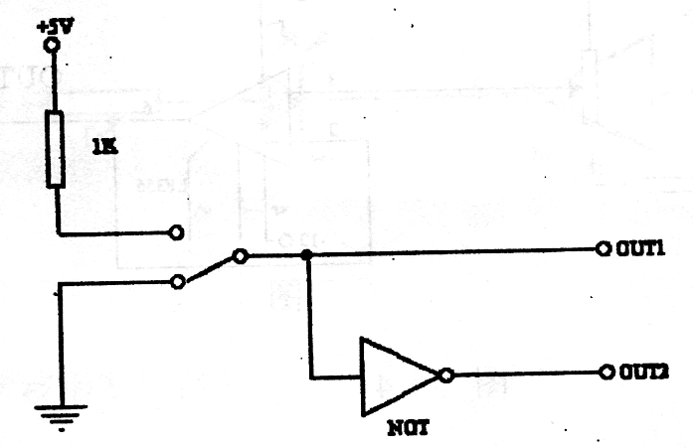
实验环境介绍
3.逻辑电平区：12组逻辑电平
当开关拨到上端，D端输出高电平，D端输出低电平；
当开关拨到下端，D端输出低电平，D端输出高电平；

Slide 13
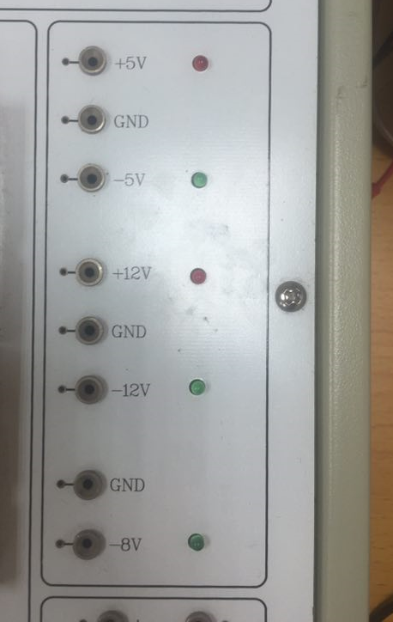
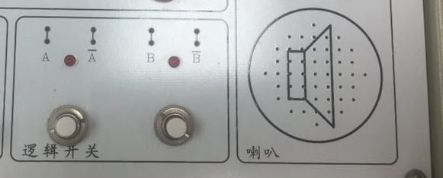
实验环境介绍
4.直流电压输出区
5路直流输出：±5V/2A, ±12V/05A,
－8V/0.5A
本实验中只使用＋5V直流电源
5.单脉冲源
按下时A端输出上升沿，
放开时输出下降沿。

Slide 14
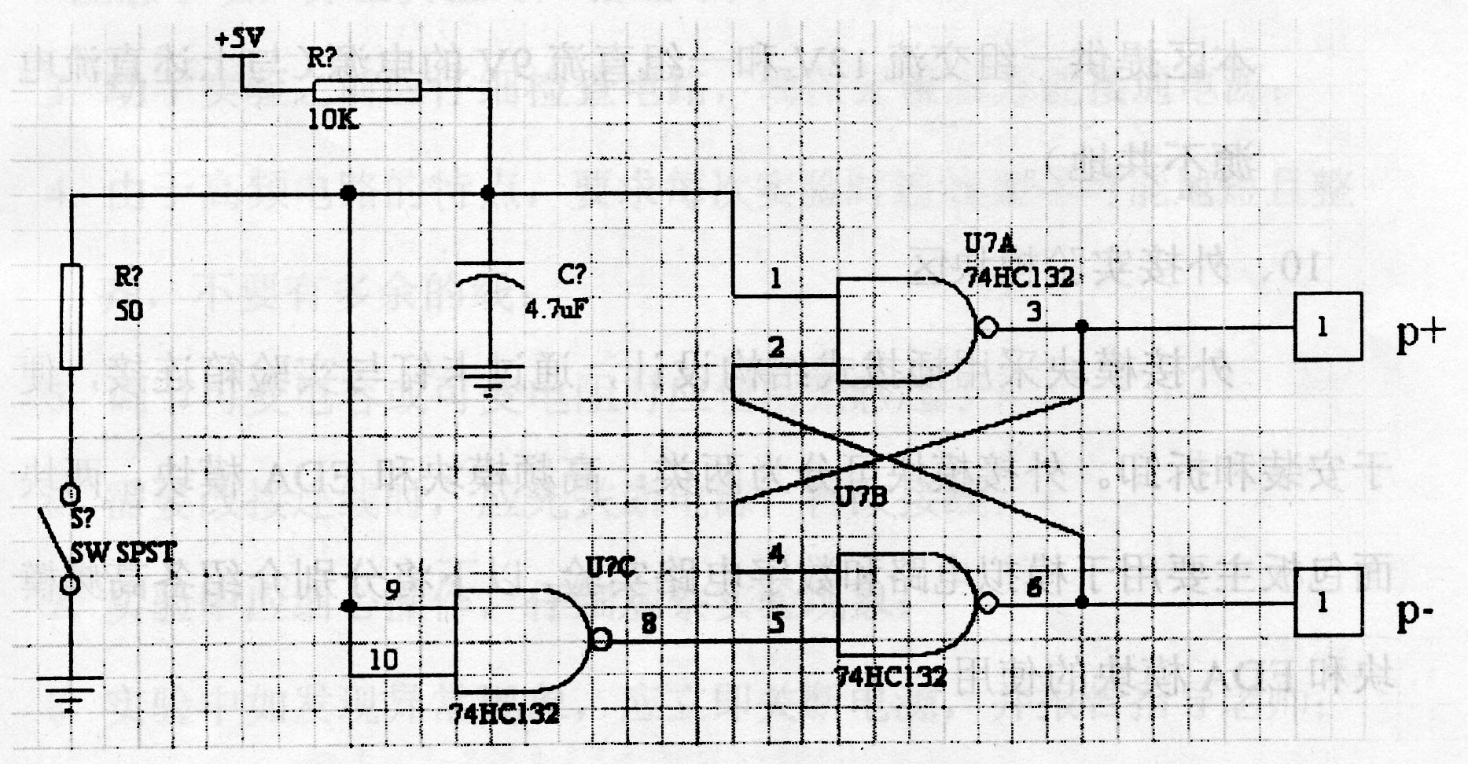
单脉冲源
xlzheng@xmu,2009

Slide 15
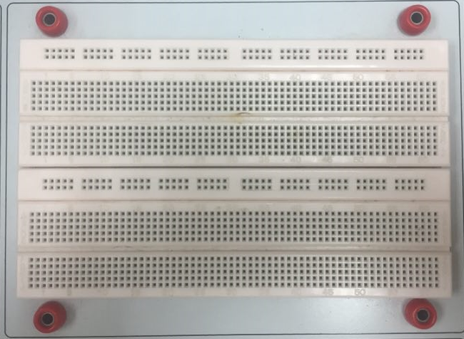
面包板
连通
芯片位置

